Slide 1
Öğrenme Psikolojisi Kuramları: Davranışçı Yaklaşım II

Slide 2
Garcia’nın Çalışmaları
John Garcia geleneksel klasik koşullanma çalışmalarına farklı bakış açısı getiren Olumsuz Tat Koşullanması (Garcia Etkisi) dediği bir dizi çalışma gerçekleştirmiştir. Garcia yaptığı çalışmada, kendi kafeslerinde istekle su içen farelerin, radyasyon odasına konulduğunda su içmediklerini gözlemlemiştir. Bu çalışmalarda fareler radyasyonlu odada plastik bardaktan, kendi odalarında cam bardaktan su içmişlerdir.

Slide 3
Garcia’nın Çalışmaları (olumsuz tat koşullanması)
Daha sonra Garcia bir süre farelere kendi odalarında plastik bardakta su içirmiştir. Başlangıçta radyasyon ile eşleşen plastik su tadı, daha sonra ortamda hiç radyasyon olmamasına rağmen farelerin kanser olmalarına neden olmuştur. Üstelik, koşullu uyarıcı ile (plastik tadındaki su) hastalık etkisi arasında sekiz saatlik bir zaman aralığı olmasına rağmen koşullanma ortaya çıkmıştır. Bu bulgu, klasik koşullanmada bitişiklik ilkesinde belirtilen nötr uyarıcı-koşulsuz uyarıcı arasındaki zaman aralığının kısa olması gerektiği düşüncesine ters bir durumdur.

Slide 4
Gölgeleme
Gölgeleme koşullanma sırasında aynı anda iki veya daha fazla uyarıcının koşulsuz uyarıcı ile eşleştiği durumlarda daha dikkat çeken uyarıcının koşullu uyarıcı özelliğini kazanması, diğer uyarıcıların koşullu tepkiye neden olmamasıdır.

Slide 5
Gölgeleme
Pavlov, köpeklerle ilgili yaptığı deneylerin birisinde nötr uyarıcı olarak parlak ışık ve hafif tonda düdük sesi vermiş, hemen arkasından et vermiştir. Köpek, parlak ışığa karşı şartlanırken düdük sesine tepkisiz kalmıştır.

Slide 6
Operant (Edimsel Koşullanma
Operant koşullanmayı Skinner isimli bir araştırmacı uzun yıllar süren çalışmalarının sonucu ortaya koymuştur. Skinner’e göre tepkisel ve edimsel olmak üzere iki tür davranış vardır.

Slide 7
Operant (Edimsel) Koşullanma
Işık karşısında gözbebeğimizin büyüyüp küçülmesi, terlememiz, yüzümüzün kızarması ya da ellerimizin titremesi tepkisel davranışlardır ve organizmanın müdahale edemediği/pasif kaldığı, dış uyarıcılar tarafından ortaya çıkarılan davranışlardır. Edimsel davranışlar ise, konuşma, yürüme, basket/futbol oynama, bisiklet sürme ya da balık tutma gibi davranışlardır

Slide 8
Tepkisel ve edimsel koşullanmanın arasındaki farkları ise şöyle özetleyebiliriz;
Klasik koşullanmada uyarıcı bir ışık ya da ses gibi belirli bir uyarıcıdır. Organizmanın davranışı ise tepkiseldir. Edimsel koşullanmada ise tepkiler tesadüfîdir.

Slide 9
Tepkisel ve edimsel koşullanmanın arasındaki farkları ise şöyle özetleyebiliriz;
Tepkisel koşullanmada davranış uyarıcıyı takip eder (Zilden sonra köpek salya salgılar), edimsel koşullanmada davranış uyarıcıdan önce gelmektedir ( Bir öğrenci sorunun doğru cevabını bilir ve öğretmeni ona “aferin” der).

Slide 10
Tepkisel ve edimsel koşullanmanın arasındaki farkları ise şöyle özetleyebiliriz;
Tepkisel koşullanma otonom sinir sistemi tarafından yönetilen davranışlarla (salya salgılama, kalp atışı, heyecanlanma, terleme gibi duysal refleksif tepkiler) ilgili iken, edimsel koşullanma istemli kaslarla yapılan bilinçli ve istekli davranışlarla ilgilidir.

Slide 11
Tepkisel ve edimsel koşullanmanın arasındaki farkları ise şöyle özetleyebiliriz;
Tepkisel koşullanmada birey/organizma pasifken, edimsel koşullanmada aktiftir. Edimsel koşullanmada organizma davranışının sonucuna bakarak o davranışı devam ettirip ettiremeyeceğine karar verebilir.

Slide 12
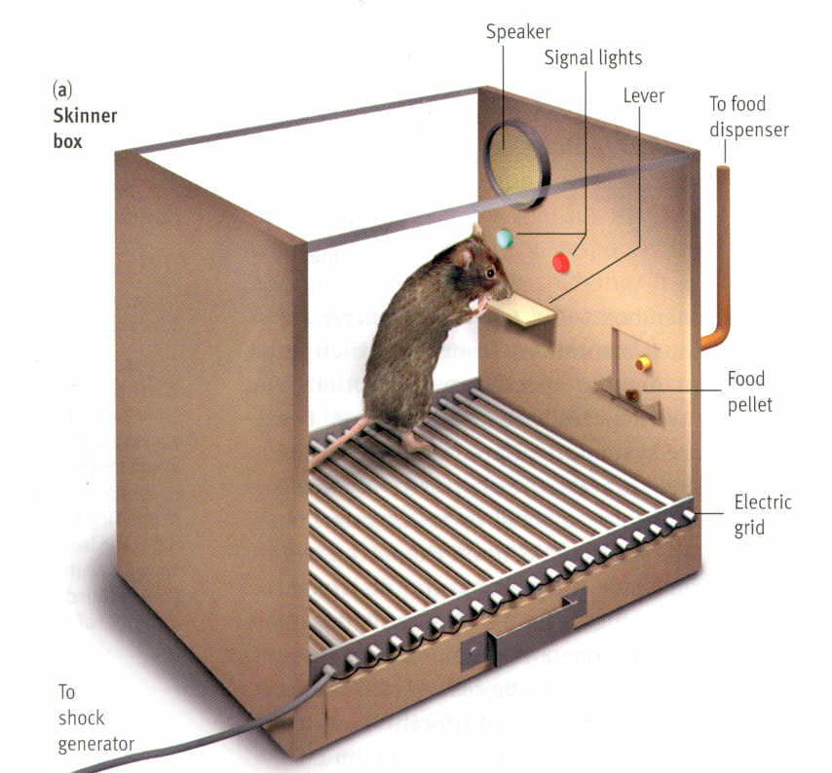
Edimsel Koşullanma Süreci

Slide 13
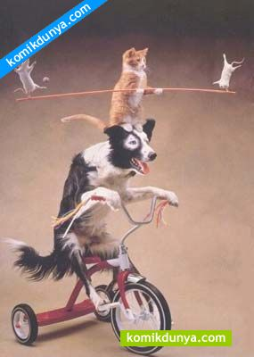
Koşullanma ilkeleri Biçimlendirme/Kademeli Yaklaşım
Skinner, yeni bir davranışı kazandırmak için biçimlendirme/kademeli yaklaşım adını verdiği yöntemi kullanmıştır.

Slide 14
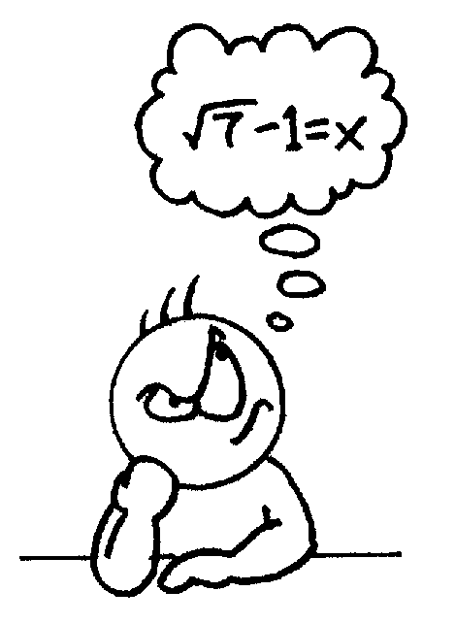
Genelleme
Tepkisel koşullanmada olduğu gibi Operant koşullanmada organizma bir uyarıcıya karşı gösterdiği tepkiyi o uyarıcıya benzer başka uyarıcılara da göstermeye başlar. Bu duruma genelleme denir. Örneğin, bir öğrenci sınavlara hazırlanırken yazarak çalışmayı denemiş ve başarılı olmuşsa diğer sınavlarda da yazarak çalışmayı deneyecektir.

Slide 15
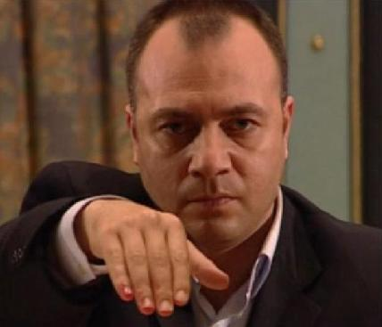
Genelleme
Başka bir örnek ise, bir çocuk bayramda elini öptüğü bir yaşlıdan harçlık almışsa diğer yaşlıların da elini harçlık alabilmek için öpecektir. Bu durumda çocuk genelleme yapmış olur.

Slide 16
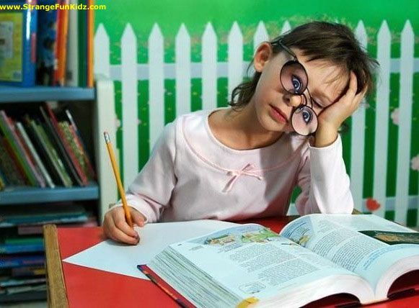
Ayırt etme
Ayırt etme ise genellemenin tersidir. Yukarıdaki örneklerden hareket edersek, örnekteki öğrenci Türkçe sınavına yazarak çalışıp başarılı olmuş, fakat tarih dersinde başarılı olamamışsa sadece yazarak çalışmayı sadece bazı derslerin sınavlarına hazırlanırken yapacaktır.

Slide 17
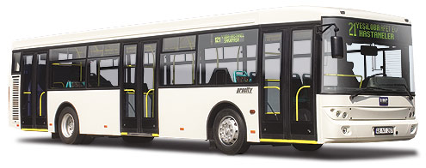
Sönme
Organizmanın bir süre pekiştireç almaması sonucu yaptığı davranıştan vazgeçmesidir. Örneğin, otobüste büyüklere yer veren ama kendisine teşekkür edilmeyen bir çocuk zamanla yer verme davranışından vaz geçecektir.

Slide 18
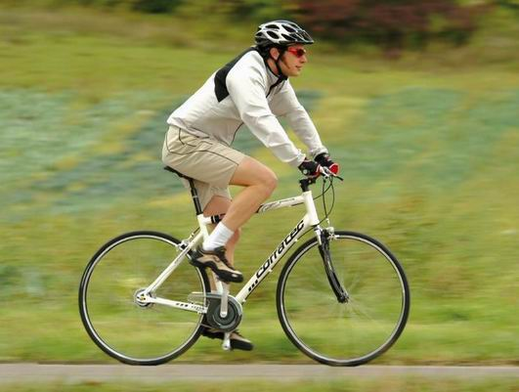
Kendiliğinden geri Gelme
Organizmanın davranışlarında sönme meydana geldikten bir süre sonra o uyarıcıyla tekrar karşılaştığında aynı tepkileri vermeye başlar. Örneğin bir bilgisayar kursuna gittiğimizde öğrendiğimiz programların bazılarını kullanmaz ya da öğrendiklerimizi tekrar etmezsek unuturuz. Buna karşın tekrar o programın başına oturduğumuzda daha önce öğrendiğimiz komutları tekrar kullanmaya başlarız.

Slide 19
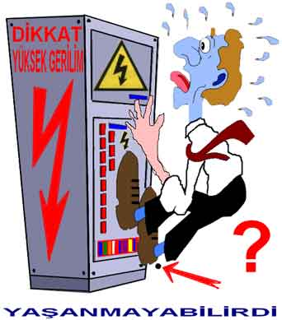
Kaçma-Kaçınma Şartlanması
Bir kişiden ya da nesneden kaçınmayı öğrenme tepkisel ve edimsel koşullanma ilkeleriyle meydana gelmektedir. Kaçma davranışı, durum ortaya çıktıktan sonra uzaklaşmadır. Kaçınma davranışı ise, durum ortaya çıkmadan durumdan uzaklaşmayı ifade eder.

Slide 20
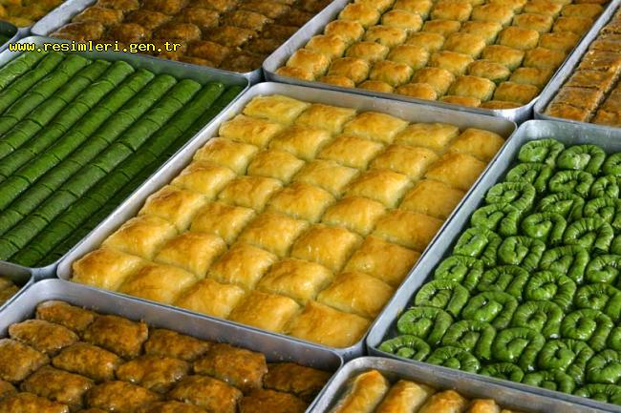
Zincirleme
Skinner’e göre tamamlanmış bir tepki, aşamalı bir etkinlik içinde, diğer bir tepkiye dönüt verecek ayırt edici uyarıcı rolü üstlenecektir. İkinci tepki üçüncü tepki için, üçüncü tepki dördüncü tepki için ayırt edici uyarıcı olarak etkinlik tamamlanıncaya kadar sürecektir. Bu sürece zincirleme adı verilmektedir

Slide 21
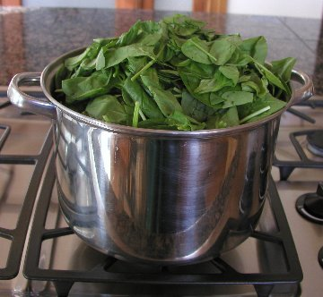
Premack İlkesi (Büyükanne Kuralı)
Gündelik hayatta sıklıkla kullandığımız yöntemlerden birisidir. Bu ilkeye göre, bireye önce hoşuna gitmeyen bir davranış yaptırılır, ardından hoşuna giden bir davranışı yapmasına izin verilir. Örneğin bir çocuğa ıspanak yedirmek isteyen bir anne bu yöntemi deneyebilir.

Slide 22
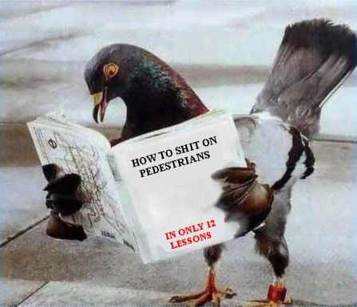
Tesadüfî pekiştirme
Bazen bir davranış tesadüfî olarak pekiştirildiğinde davranışın yapılma ihtimali artmaktadır. Skinner, bir deneyde güvercini özel bir kutuya yerleştirmiş ve herhangi bir hareketinde (başını oynatma ya da ayağını kaldırma) yiyecek vermiştir. Bir süre sonra güvercin acıktığında başını oynattığı görülmüştür

Slide 23
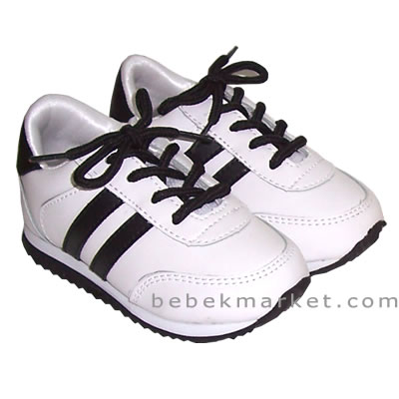
Tesadüfî pekiştirme
Gündelik hayatta da benzer durumlar bizim başımıza gelmektedir. Örneğin, giydiği bağcıklı ayakkabılarla girdiği bir sınavda yüksek not alan bir öğrenci bu başarısını bağcıklı ayakkabılara bağlarsa bundan sonraki sınavlarda da bağcıklı ayakkabısını giyecektir

Slide 24
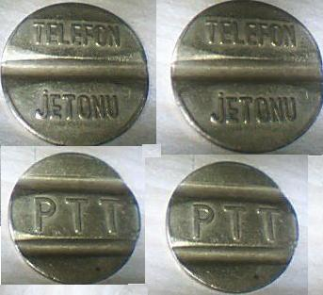
Simgesel Pekiştirme
Çocukların her beklenen davranışının pekiştirilmesi ekonomik olmayabilir. Bu durumda simgesel pekiştirme kullanılır. Simgesel pekiştirme puan, jeton, etiket gibi biriktirilen pekiştireçlerin kullanılmasıdır. Belli sayıdaki biriktirmeler karşılığında para, dondurma, çikolata gibi pekiştireçlere ulaşılır . Buna jeton ekonomisi de denilmektedir.

Slide 25
Olumlu Pekiştireç
Ortama konulduğunda istenilen davranışın yapılma sıklığını artıran, ortamdan çıkarıldığında istenmeyen davranışın yapılma sıklığını azaltan uyarıcılardır.

Slide 26
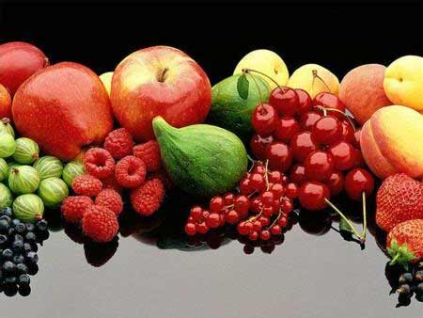
Birincil Olumlu pekiştireç
Birincil olumlu pekiştireçler; yiyecek, su, cinsellik, dinlenme, sevgi, başarı, eğlence gibi organizmanın yaşamı için gerekli olan pekiştireçlerdir.

Slide 27
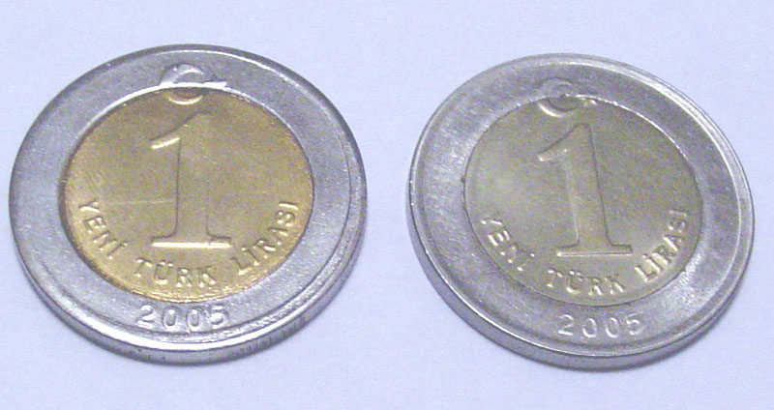
II. Tür olumlu pekiştireç
İkincil olumlu pekiştireçler ise başlangıçta organizma için hiçbir anlam ifade etmeyen fakat birincil olumlu pekiştireçlerle eşleştiğinde bir anlam kazanan pekiştireçlerdir. Örneğin, para yeni doğan bir bebek için bir anlam taşımazken, zaman içerisinde para ile birincil olumlu pekiştireçlere (çikolata, cips, sürpriz yumurta vb.) ulaşacağını öğrenince işin rengi değişmeye başlar ve para onun için artık vazgeçilmez bir pekiştireç olur.

Slide 28
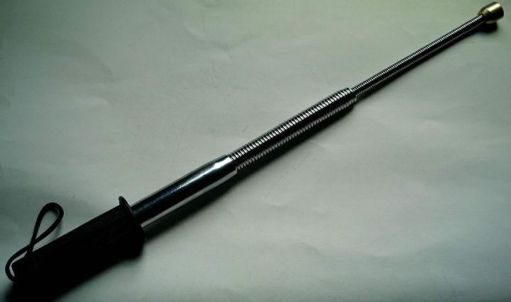
Olumsuz Pekiştireç
ortadan kaldıran, ortamdan alındığında ise istenilen davranışların sıklığını artıran uyarıcılardır.

Slide 29
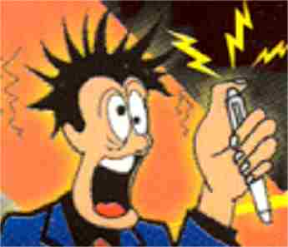
I. Tür olumsuz pekiştireç
Birincil olumsuz pekiştireçler, organizmaya zarar veren ve yaşamını tehdit eden uyarıcılardır. Örneğin, ölüm, elektrik şoku, şiddet, acı, yüksek tonlu sesler, aşırı sıcak ya da soğuk hava gibi uyarıcılar birincil olumsuz pekiştireçlerdir.

Slide 30
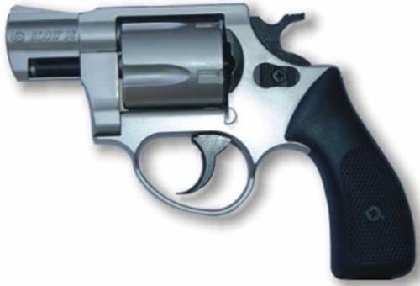
II. Tür olumsuz pekiştireçler
Herhangi bir nötr uyarıcının birincil olumsuz pekiştireçle eşleşmesi sonucu anlam kazanan uyarıcılardır. Örneğin ölüm (Burada teolojik ve felsefi tartışmaları bir tarafa bırakırsak), çoğumuzun istemediği ama kaçınılmaz olan olumsuz bir pekiştireçdir. Silah ise ilk başta bir çocuk için nötr bir uyarıcıdır. Silah, ölüm ile eşleştiğinde yani silahtan atılan kurşunun birisini öldürdüğünü gören çocuk artık o silahtan korkacak ve silah onun için ikincil olumsuz pekiştireç olacaktır.

Slide 31
Pekiştirme
Olumlu pekiştireçleri ortama koyarak ya da olumsuz pekiştireçleri ortamdan alarak organizmanın davranışlarını artırma işlemidir. Pekiştirme kullanılan pekiştirecin türüne ve işleme bağlı olarak ikiye ayrılmaktadır:
Olumlu Pekiştirme,
Olumsuz Pekiştirme

Slide 32
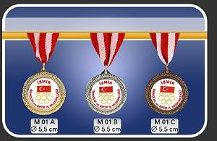
Olumlu pekiştirme
Organizmanın/bireyin istenilen davranışlarının sıklığını artırmak için ortama istenilen uyarıcının (olumlu pekiştireç) verilmesidir. Örneğin, başarılı öğrencilere burs verme, başarılı memurlara bir maaş ikramiye verme, görevinde başarı göstermiş askerlere üstün hizmet madalyası verme olumlu pekiştirme olarak kabul edilir.

Slide 33
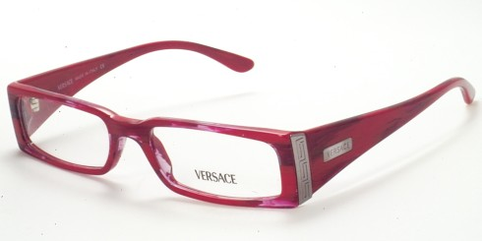
Olumsuz pekiştirme
Adına bakılarak sanki olumsuz bir işlemmiş gibi anlaşılsa da, gerçekte istenilen davranışın sıklığını artırmak için ortamdan organizmanın hoşuna gitmeyen uyarıcının alınması işlemidir. Örneğin, bir sınıf ortamında dışarıdan gürültü geliyorsa, öğretmenin camı kapatması olumsuz pekiştirmedir. Yine, gözü bozuk olan birisine iyi görmesi için doktorun gözlük vermesi de olumsuz pekiştirmedir.

Slide 34
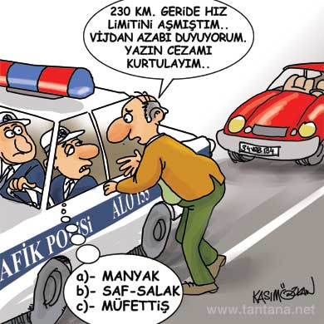
Ceza
Bir davranışın yapılma sıklığını azaltmak ya da ortadan kaldırmak için ortama ya istenilmeyen bir uyarıcının verilmesi ya da ortamdan istenilen bir uyarıcının çekilmesi şeklinde yapılan işlemdir. Ceza, yapılan işlem göre iki gruba ayrılır:

Slide 35
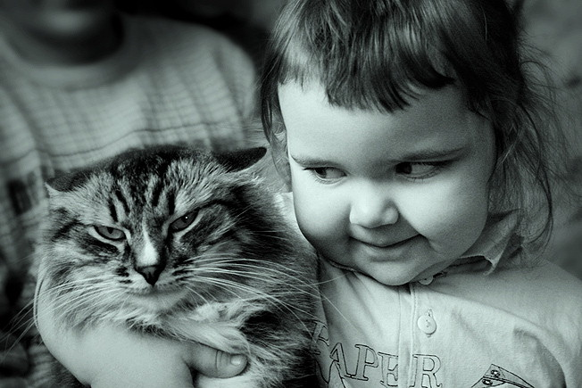
I. Tür ceza
Bir davranışın sıklığını azaltmak için ortama istenilmeyen/hoşa gitmeyen bir uyarıcının verilmesi işlemidir. Hakaret etme, azarlama, fiziksel ya psikolojik şiddet uygulama, asık bir yüz ifadesiyle bakma, işine geç gelen memura uyarı cezası verilmesi I. tür ceza kapsamında değerlendirilebilir.

Slide 36
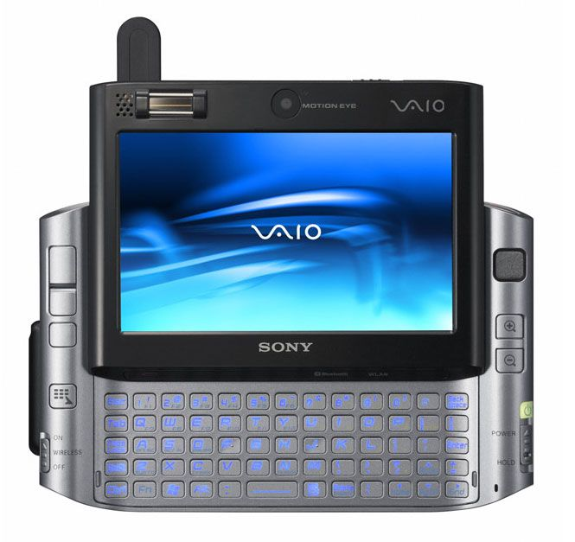
II. Tür ceza
Bir davranışın yapılma sıklığını azaltmak ya da ortadan kaldırmak için ortamdan hoşa giden uyarıcının alınması işlemidir. Örneğin, kardeşini rahatsız eden bir çocuğa babasının daha önce verdiği harçlığı kesmesi, televizyon izlemesini kısıtlaması, işine geç gelen ve daha önce uyarı alan bir memura maaş kesim cezası verilmesi, bir kişinin faturasını ödemediği için hattının kesilmesi II. tür ceza kapsamında değerlendirilebilir.

Slide 37
Karşılaştırma Tablosu
Ortam Pekiştireç | Ortama Verildiğinde | Ortamdan Alındığında
Olumlu pekiştireç | Olumlu pekiştirme | II. Tür ceza
Olumsuz pekiştireç | I. Tür ceza | Olumsuz pekiştirme

